Slide 1
Жанр «Писем о добром и прекрасном» Д.С.Лихачёва

Slide 2
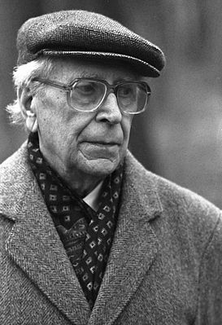
Жанр цикла публицистических статей Д.С. Лихачева определен самим автором и указан в названии – «Письма о добром и прекрасном». Эта жанровая характеристика как нельзя лучше соответствует содержанию и назначению произведения. Вспомним определение: «Эпистолярная литература (от греч. – послание, письмо) – общее название словесно-художественных или публицистических произведений, составленных из писем действующих лиц, как подлинных, так и созданных воображением автора, предполагающее широкий круг читателей»
У этого литературного жанра богатая история. И, как считают авторы «Энциклопедического словаря юного литературоведа», современные писатели неизбежно обращаются к письму всякий раз, когда в литературе идет поиск тематического разнообразия, стилевой широты, поскольку именно жанр письма «предрасполагает к разнотемью, многожанровости»

Slide 3
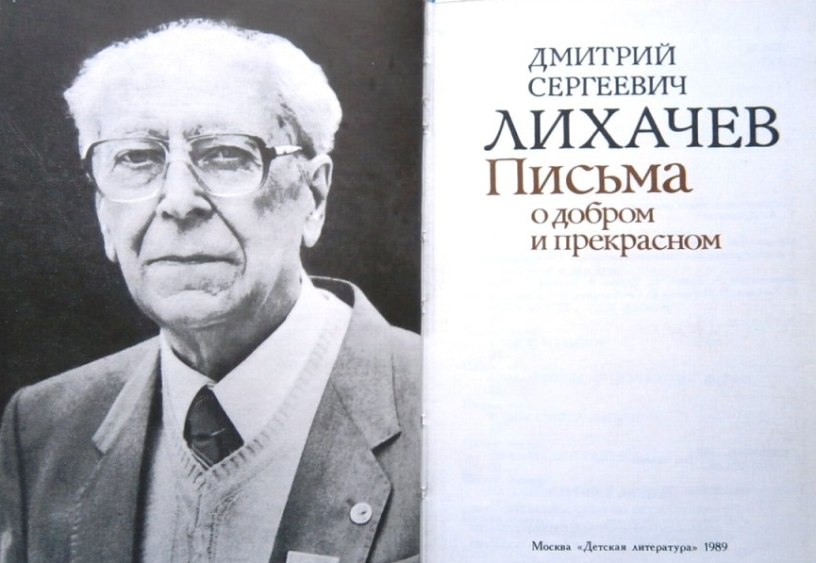
Книга Лихачева вне времени, над временем, это сборник мудрости, она такая же, как «Слово о полку Игореве», исследованию которого автор посвятил половину жизни. Эта книга в русской литературе явление уникальное.
Сам автор назвал свою книгу письма, это жанр предполагающий сокровенность. Но сборник Лихачева письмами назвать можно только условно (за исключением письма 24, которое написано как ответ на письмо школьника), с письмами эти очерки объединяет лишь наличие адресата, к которому обращается автор
«Каждая беседа пожилого человека с молодыми оборачивается поучением… Постараюсь быть кратким и сказать лишь о самом главном – как оно мне представляется, поделиться опытом прожитой жизни. Для бесед с читателем я избрал форму писем. В читателях моих писем я представляю друзей. Письма к друзьям позволяют мне писать просто».

Slide 4
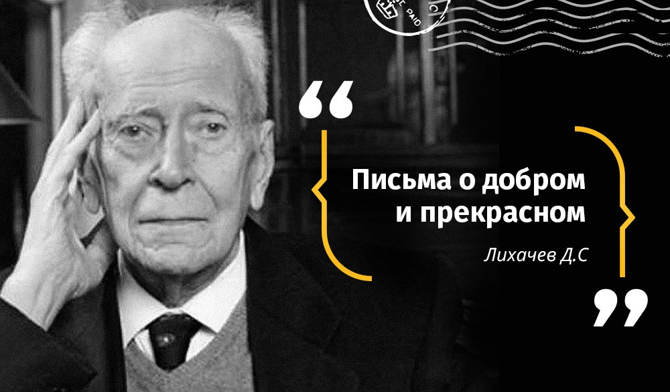
Книга состоит из 46 писем, которые больше похожи на миниатюры, зарисовки – каждая из которых самостоятельное, законченное произведение, и в тоже время все вместе они, как мозаика, слагаются в единое целое – размышление о величайших духовных ценностях человечества, о красоте окружающего мира, патриотизме, о нравственном и эстетическом воспитании.
Эти письма можно назвать и уроками, но они не назойливы, не вызывают отторжения. Потому что преподает их мудрый и доброжелательный Учитель, обладающий педагогическим тактом и умением говорить с учениками. Понятная и убедительная речь – главный талант автора

